Slide 1


指数新高
波段先锋营
经传多赢投资投顾：曾文龙
执业证书编号A1120620070001
经传多赢基金从业人员：曾文龙
执业证书编号A20250619007559
中国·广州

Slide 2

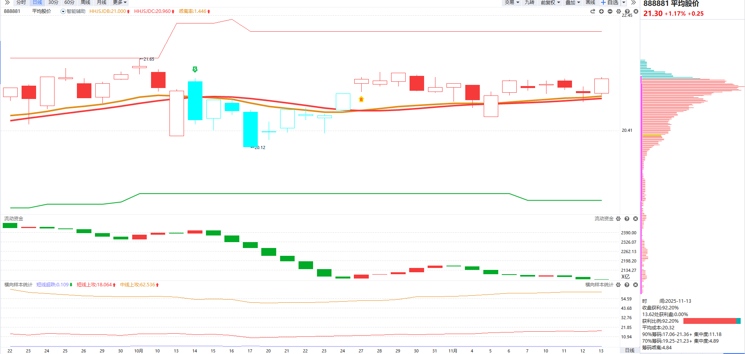
大盘分析
波段交易-趋势篇
主讲老师
曾文龙
执业编号
A1120620070001
周四市场量能显著放大，全市场成交额较昨日增加1000亿，总量攀升至2.04 万亿附近，场内资金交投热度进一步升级；不过需注意，流动资金指标持续处于翻绿状态，显示当前市场资金分歧仍存，并未形成完全一致的做多预期。
今日市场完成了从震荡整理向主升行情的关键切换，更重要的是，这是容量趋势（如锂电池核心标的）与情绪炒作（如高位连板股）形成共振的一天，而锂电池（尤其是上游 VC 产业链）作为市场明确的领头板块，其走势对后续市场风格与资金流向将产生重要指引作用。​
中国·广州

Slide 3
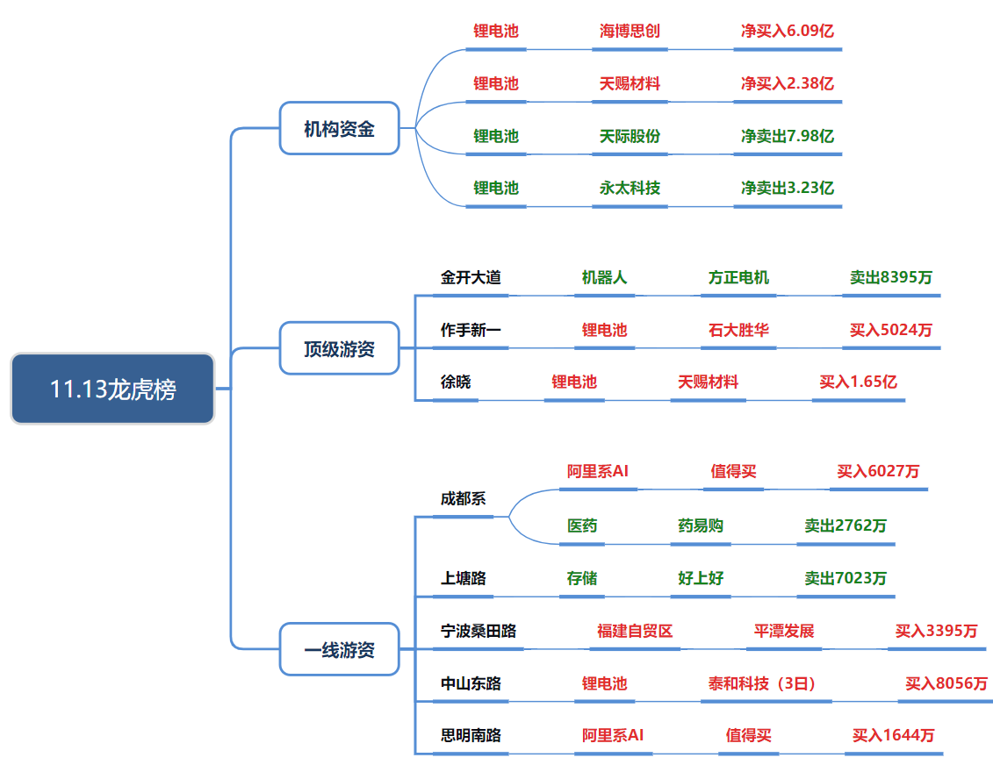
板块龙虎
锂电池：作手新一买入石大胜华5024万，徐晓买入天赐材料1.65亿，中山东路买入泰和科技（3日）8056万。多知名游资集中布局，资金量级大（徐晓单票超1.5亿），显示游资对锂电池板块的进攻性布局，或源于板块技术面突破、产业链利好（如上游资源价格企稳、下游需求预期回升）。
阿里系AI：成都系买入值得买6027万，思明南路买入值得买1644万。两家游资共同盯上值得买，属于板块内个股的聚焦式炒作，反映阿里系AI概念有局部赚钱效应，游资围绕辨识度个股做资金合力。
其他：
机器人：金开大道卖出方正电机8395万，属于资金离场，板块短期或缺乏持续动能。
医药：成都系卖出药易购2762万，资金流出，板块情绪偏弱。
存储：上塘路卖出好上好7023万，资金撤离，板块短期承压。
福建自贸区：宁波桑田路买入平潭发展3395万，属于区域性题材的龙头试盘。
综上，当前市场呈现主线聚焦、题材分化、游资攻防分化的特征，锂电池和阿里系AI是赚钱方向，其他板块则以弱势调整或零星试盘为主，市场情绪在主线板块有局部热度，整体则因题材分化而呈现结构性行情。

Slide 4
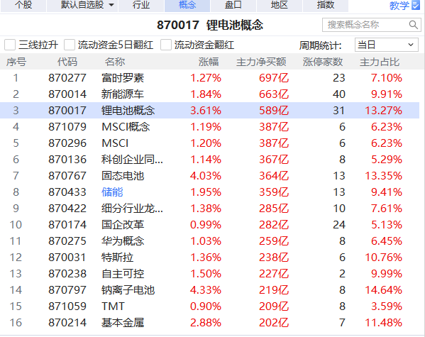
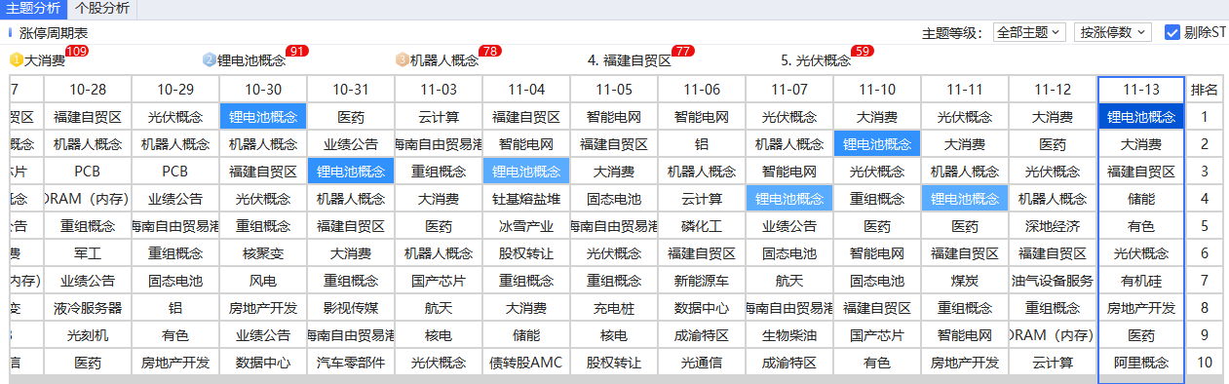
锂电池
波段交易-趋势篇
主讲老师
曾文龙
执业编号
A1120620070001
昨日锂电池上游关键材料VC（碳酸亚乙烯酯）价格单日暴涨70% 的消息，今日迅速引发资金关注，上游VC概念股率先掀起集体大涨行情，并快速完成产业链传导，从上游材料端延伸至中游制造、下游应用等全链条，最终推动整个锂电池板块实现超出预期的上涨持续性。
中国·广州

Slide 5
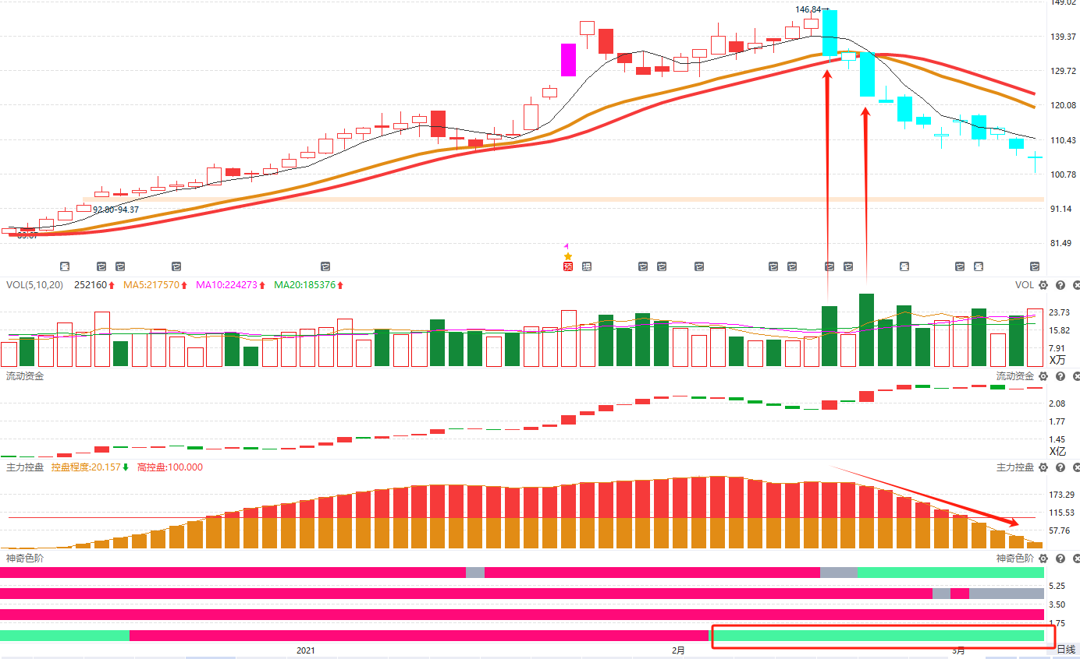
控盘-风险！
抱团股如何判断走弱信号：
震荡期间，调整时间长，但是不能在时间长的基础上，K线越走越弱（阴多阳少），越跌越多。
出现缩量，已经调整充分的，尝试反弹还继续杀跌（放量长阴），意味着筹码可能松动。
持续走弱--控盘减少、或者流动资金持续翻绿；
确定走弱--跌破智能辅助
节奏--上影线是放量的，代表振幅加大，共识分歧；
十字是缩量的，代表振幅降低，共识更容易达成；
上影线都是高抛的，十字都是低吸的

Slide 6
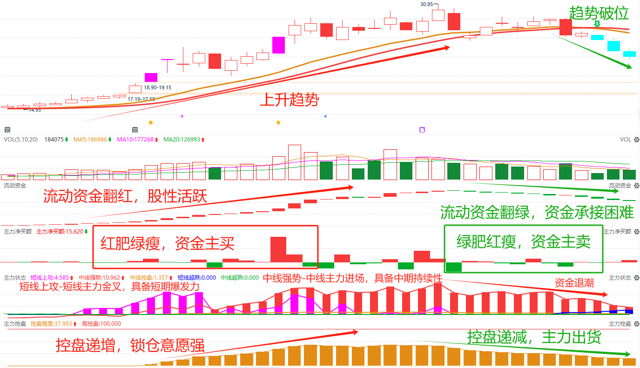
资金走弱不加仓
放量中大阴或者长上影线
流动资金持续翻绿
绿肥红瘦
主力控盘递减

Slide 7
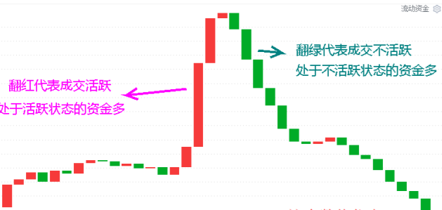
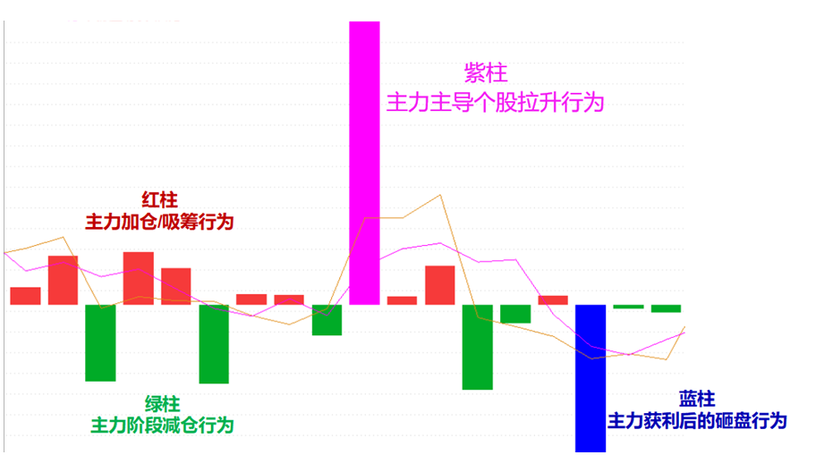
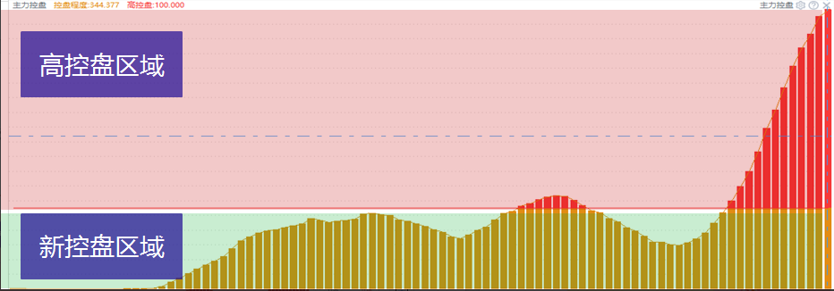
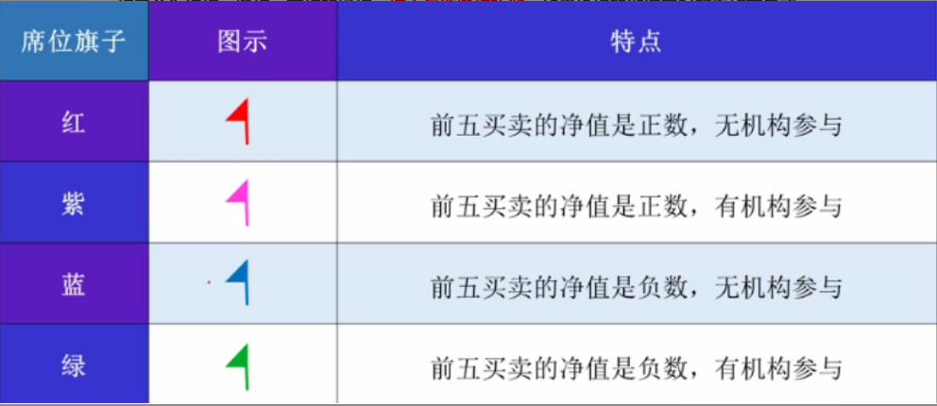
L2-主力资金
流动资金：持续翻红，交易活跃
主力动向紫色：主力强势进场主导拉升
主力控盘：主力资金筹码的锁仓意愿
紫旗：净买额为正，机构游资合力拉升

Slide 8
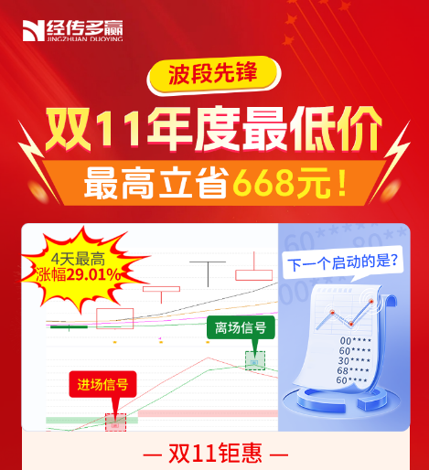
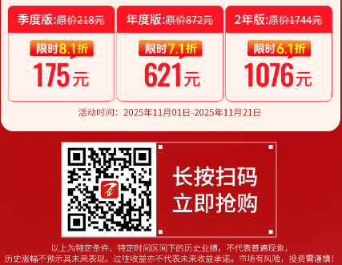
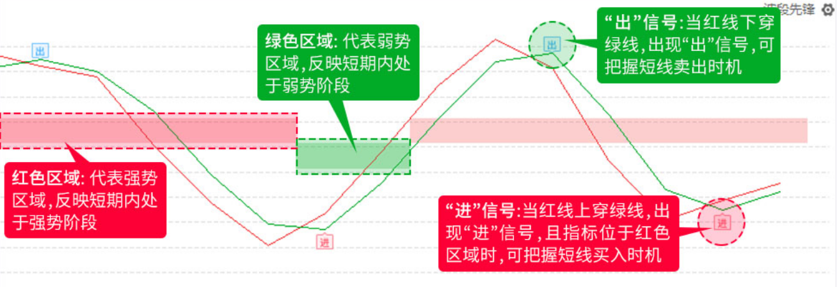
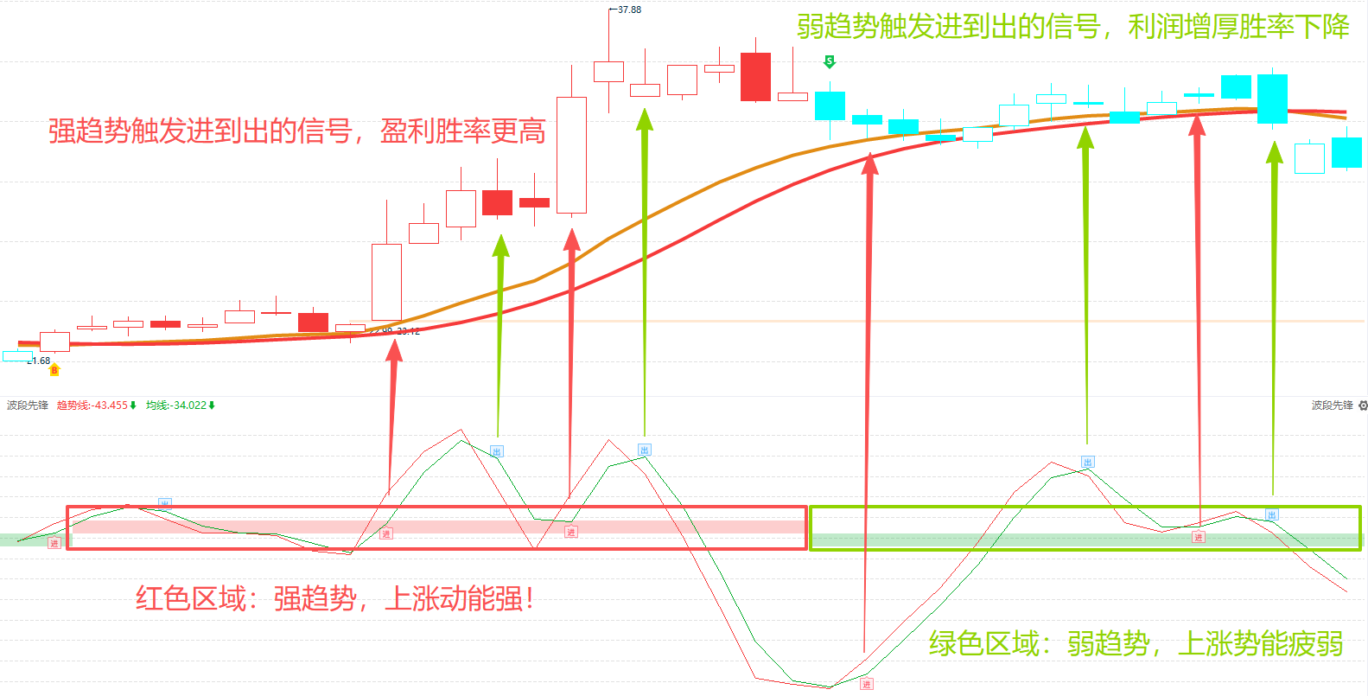
波段先锋-优惠福利！全年最大！！

